Slide 1


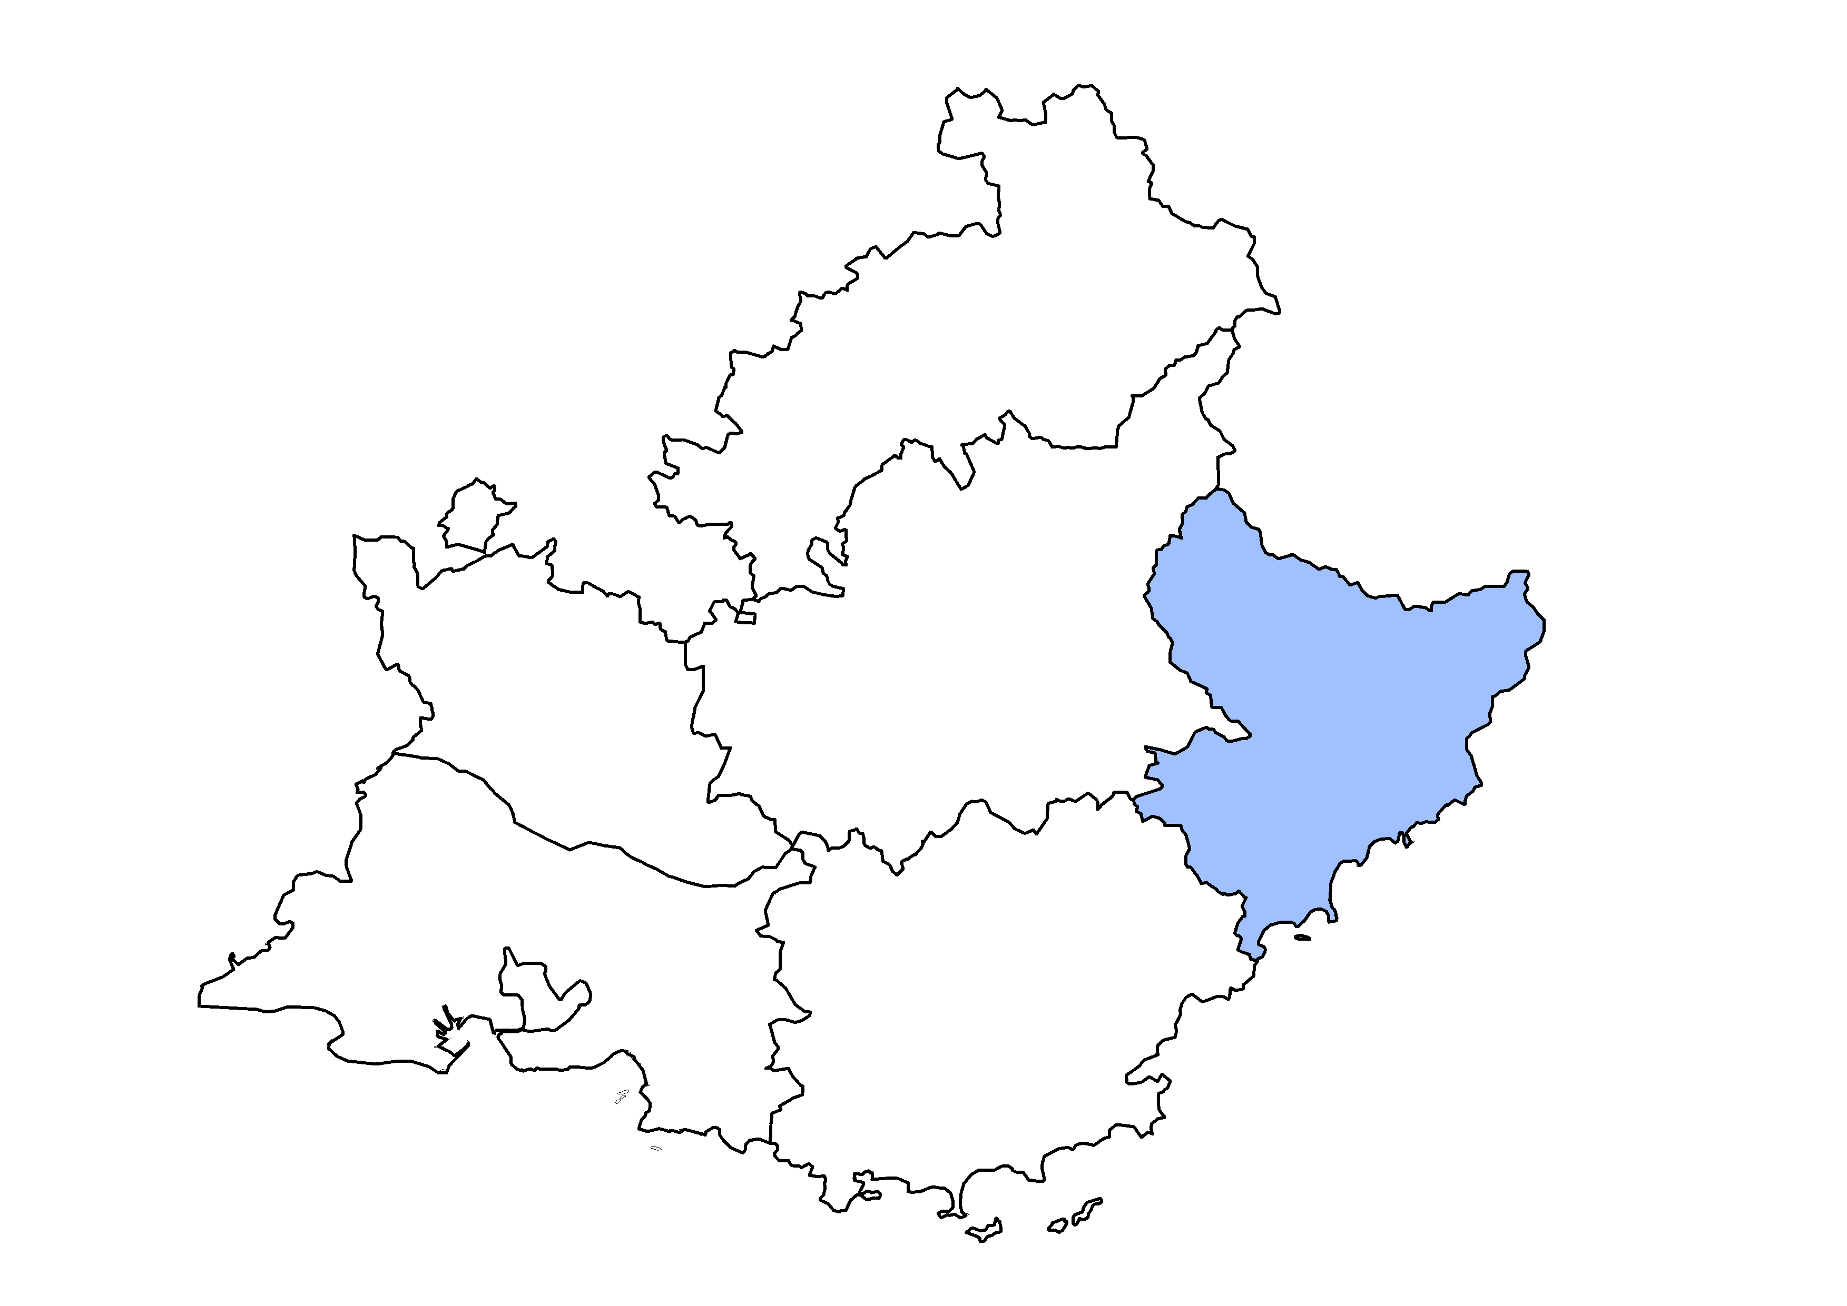

Les éclairages conjoncturels départementaux
La situation conjoncturelle
au 3e trimestre 2024
dans les Alpes-Maritimes
Crédit photo : ©Shutterstock
Services études, statistiques, évaluation

Slide 2
Après une stabilité au printemps, l’emploi salarié accélère au 3e trimestre 2024
Au T3 2024 :
+ 0,4 %
+ 0,4 %
+ 0,2 %

Slide 3
Rebond de l’emploi hors intérim…
Au T3 2024 :
+20
intérimaires
+ 1 930
emplois hors intérim

Slide 4
… principalement dans le tertiaire

Slide 5
1ère hausse dans la construction depuis un an et demi

Slide 6
Sur un an néanmoins, le recul de l’emploi se poursuit dans la construction

Slide 7
La baisse du nombre de bénéficiaires de contrat aidé ralentit
870
Note : données arrondies en fin de trimestre, provisoires
Source : ASP - Traitements : Dares

Slide 8
La croissance de l’apprentissage toujours modérée
14 600

Slide 9
Le taux de chômage se stabilise…
7,9 % (+0,1 pt)
7,2 % (+0,1 pt)
6,7 % (0,0 pt)

Slide 10
… et demeure supérieur à celui de la plupart des départements comparables

Slide 11
Au 3e trimestre 2024, la baisse de la demande d’emploi s’atténue

Slide 12
Le recul s’interrompt chez les femmes

Slide 13
Seule la demande d’emploi des jeunes continue de se replier, bien que sur un rythme moins soutenu qu’au 2e trimestre

Slide 14
La demande d’emploi de longue durée ne diminue presque plus

Slide 15
Sur un an, forte baisse du nombre de foyers bénéficiaires du RSA et de l’ASS ; hausse pour l’AAH et baisse pour la PA

Slide 16
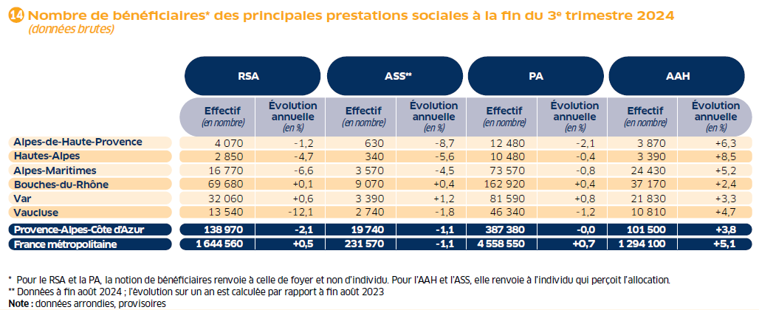
Un repli du nombre de foyers bénéficiaires du RSA bien plus marqué qu’au niveau régional

Slide 17
Pour en savoir plus
La Note de conjoncture de la Dreets Provence-Alpes-Côte d’Azur:
https://paca.dreets.gouv.fr/Les-publications-periodiques-9124
Retrouvez tous nos indicateurs dans le Tableau de bord des indicateurs clés
en téléchargement sur le site de la Dreets Provence-Alpes-Côte d’Azur :
https://paca.dreets.gouv.fr/Les-indicateurs-cles-de-la-Dreets-Paca

